Slide 1
KIỂM TRA BÀI CŨ
Câu hỏi 1: Ta nhìn thấy một vật khi nào ?
Khi nào ta nhìn thấy quyển sách ?
* Ta nhìn thấy một vật khi có ánh sáng truyền từ vật đó đến mắt ta.
* Ta nhìn thấy quyển sách khi có ánh sáng từ quyển sách truyền đến mắt ta

Slide 2
KIỂM TRA BÀI CŨ
Câu hỏi 2: Thế nào là vật sáng, nguồn sáng ? Cho VD?
Nguồn sáng là vật tự phát ra ánh sáng.
VD: Mặt Trời
Vật sáng gồm nguồn sáng và những vật hắt lại ánh sáng chiếu vào nó
VD: Mặt Trăng

Slide 3

CHỦ ĐỀ 2 SỰ TRUYỀN ÁNH SÁNG
Trường THCS Lê Văn Việt

Slide 4
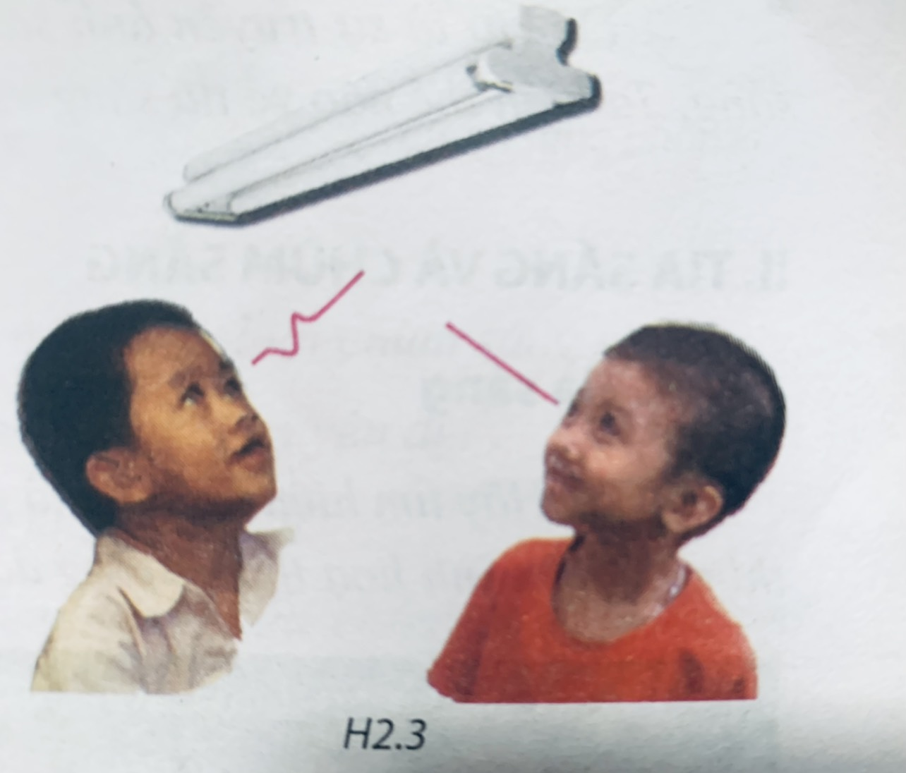
I. ĐƯỜNG TRUYỀN CỦA ÁNH SÁNG
Dùng ống nhựa rỗng để quan sát dây tóc bóng đèn pin khi đèn sáng.
Hãy cho biết khi dùng ống cong hay thẳng sẽ nhìn thấy dây tóc bóng đèn pin phát sáng?

Slide 5
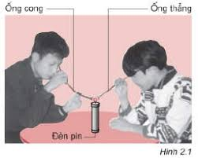
I. ĐƯỜNG TRUYỀN CỦA ÁNH SÁNG
Dùng ống nhựa rỗng để quan sát dây tóc bóng đèn pin khi đèn sáng.
Ống thẳng: Nhìn thấy đèn đang phát sáng → ánh sáng từ bóng đèn qua ống thẳng tới mắt
Ống cong: Không nhìn thấy ánh sáng từ bóng đèn→ánh sáng từ dây bóng đèn không truyền theo đường cong

Slide 6
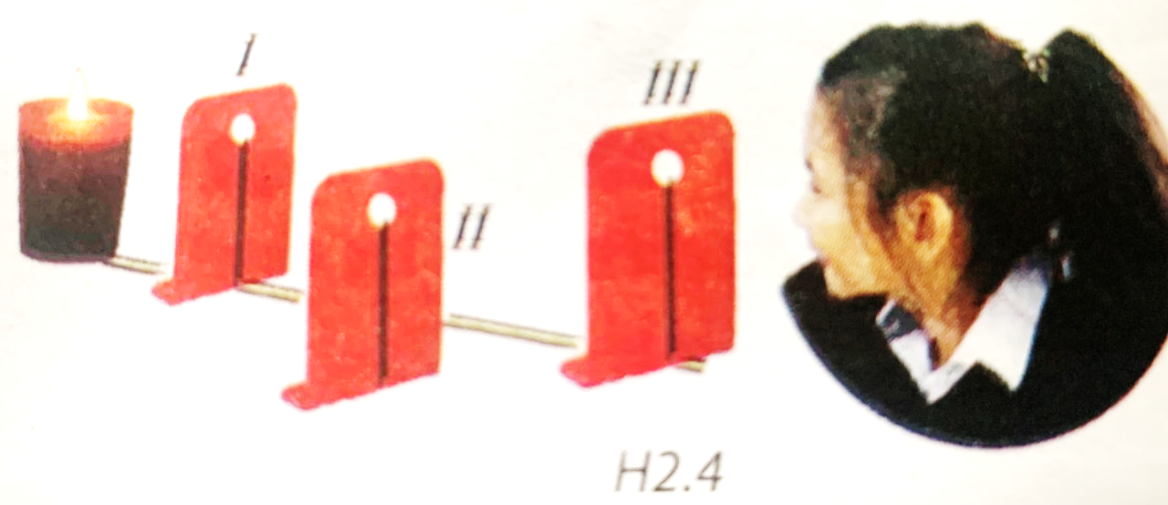
I. ĐƯỜNG TRUYỀN CỦA ÁNH SÁNG
Dùng ba tấm nhựa đặt trên mặt bàn. Trên mỗi tấm bìa có 1 lỗ nhỏ , cao ngang với ngọn lửa của nến
Đặt ba tấm bìa đục lỗ sao cho mắt nhìn thấy ngọn lửa đang sáng qua các lỗ I, II, III ?
Cùng nằm trên một đường thẳng

Slide 7
I. ĐƯỜNG TRUYỀN CỦA ÁNH SÁNG
Nhận xét
Đường truyền của ánh sáng trong không khí là đường .

KẾT LUẬN
Trong môi trường trong suốt và đồng tính ánh sáng truyền theo đường thẳng.
Thẳng

Slide 8
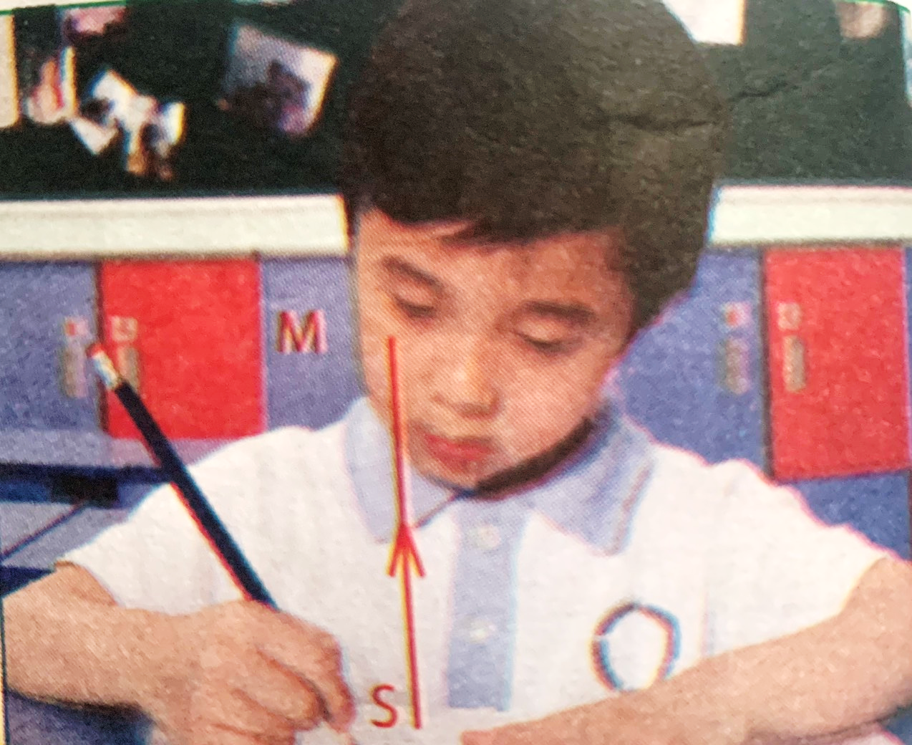
II.TIA SÁNG VÀ CHÙM SÁNG
1. TIA SÁNG

Ta quy ước biểu diễn đường truyền của ánh sáng trong môi trường trong suốt và đồng tính bằng một đường thẳng có mũi tên chỉ hướng, đường này gọi là tia sáng

Slide 9
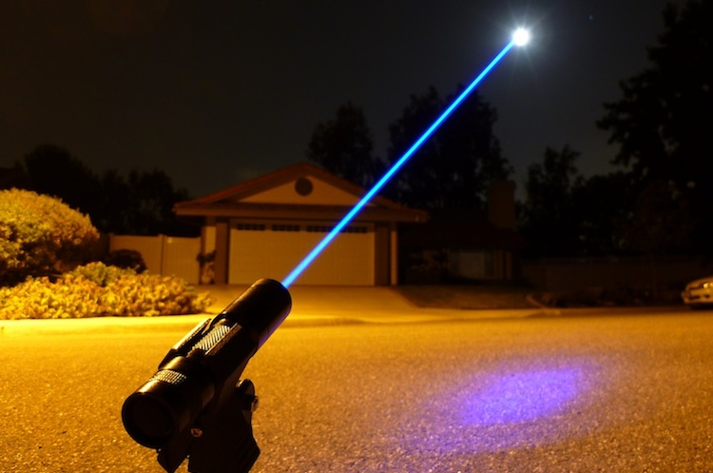
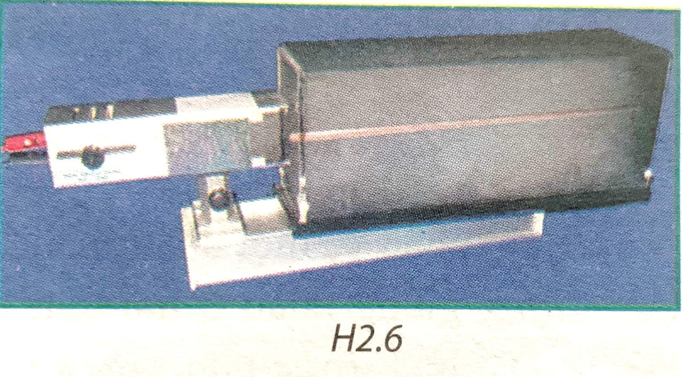
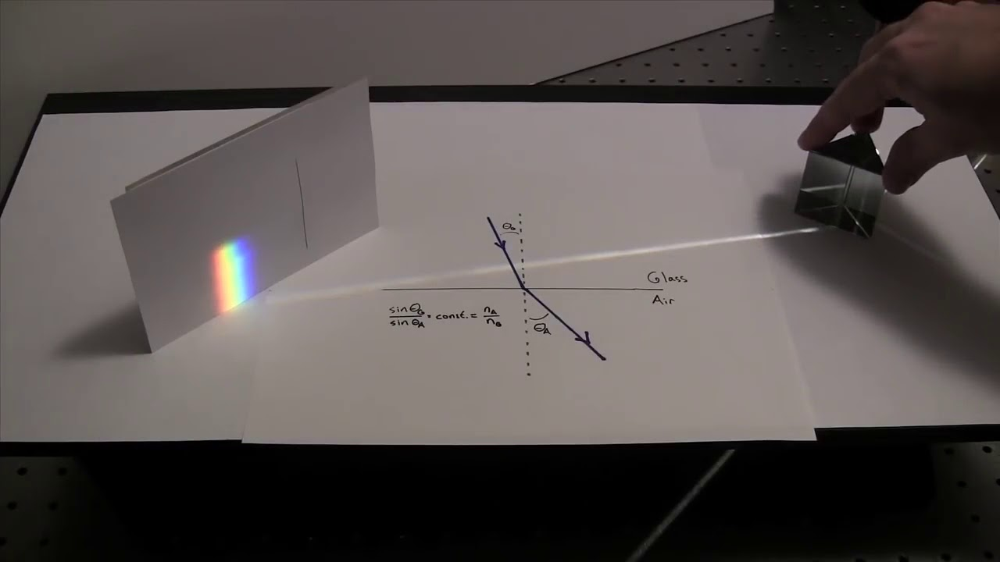
II.TIA SÁNG VÀ CHÙM SÁNG
1. TIA SÁNG
Dùng đèn chiếu ánh sáng qua một lỗ tròn nhỏ và cho ánh sáng đi qua một chiếc hộp thủy tinh kín có khói, ta sẽ thấy một VẾT SÁNG hẹp và THẲNG trong hộp.
VỆT SÁNG này cho ta hình ảnh về đường truyền của ánh sáng

Slide 10
II.TIA SÁNG VÀ CHÙM SÁNG
2.CHÙM SÁNG
Trong thực tế, ta không thể nhìn thấy một tia sáng mà chỉ nhìn thấy một chùm sáng gồm rất nhiều tia sáng hợp thành. Một chùm sáng hẹp gồm nhiều tia sáng song song có thể coi là một tia sáng.
Trong hình vẽ sau đây ta chỉ vẽ HAI TIA SÁNG ngoài cùng của mỗi chùm sáng.
a
b
c
Chùm sáng song song
Chùm sáng hội tụ
Chùm sáng phân kì

Slide 11
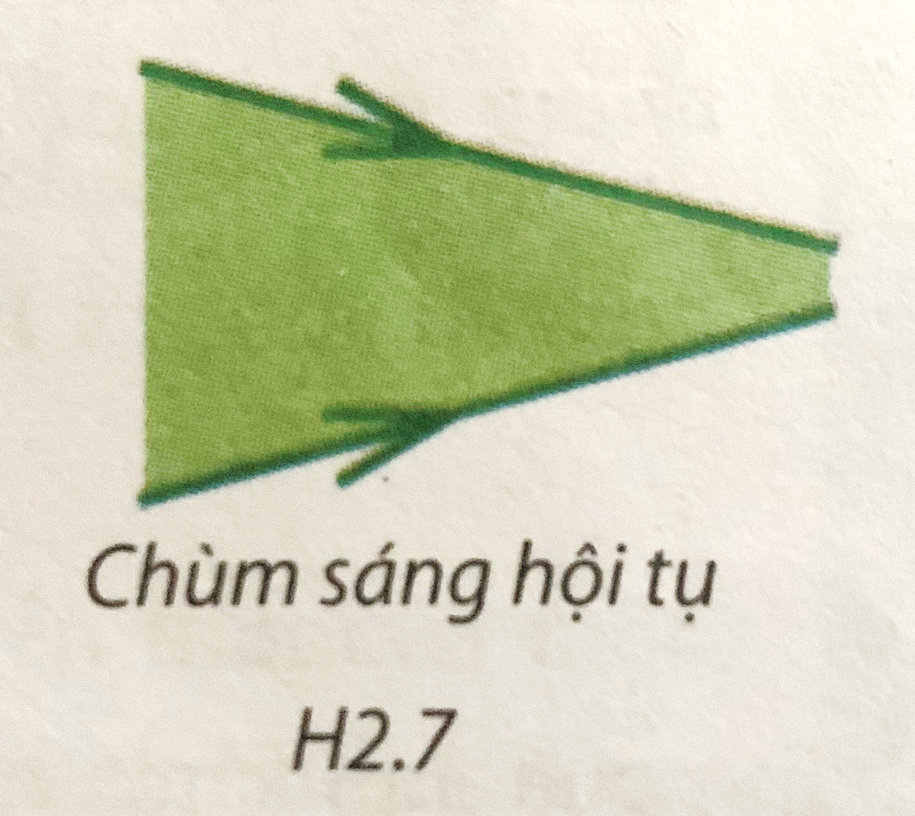
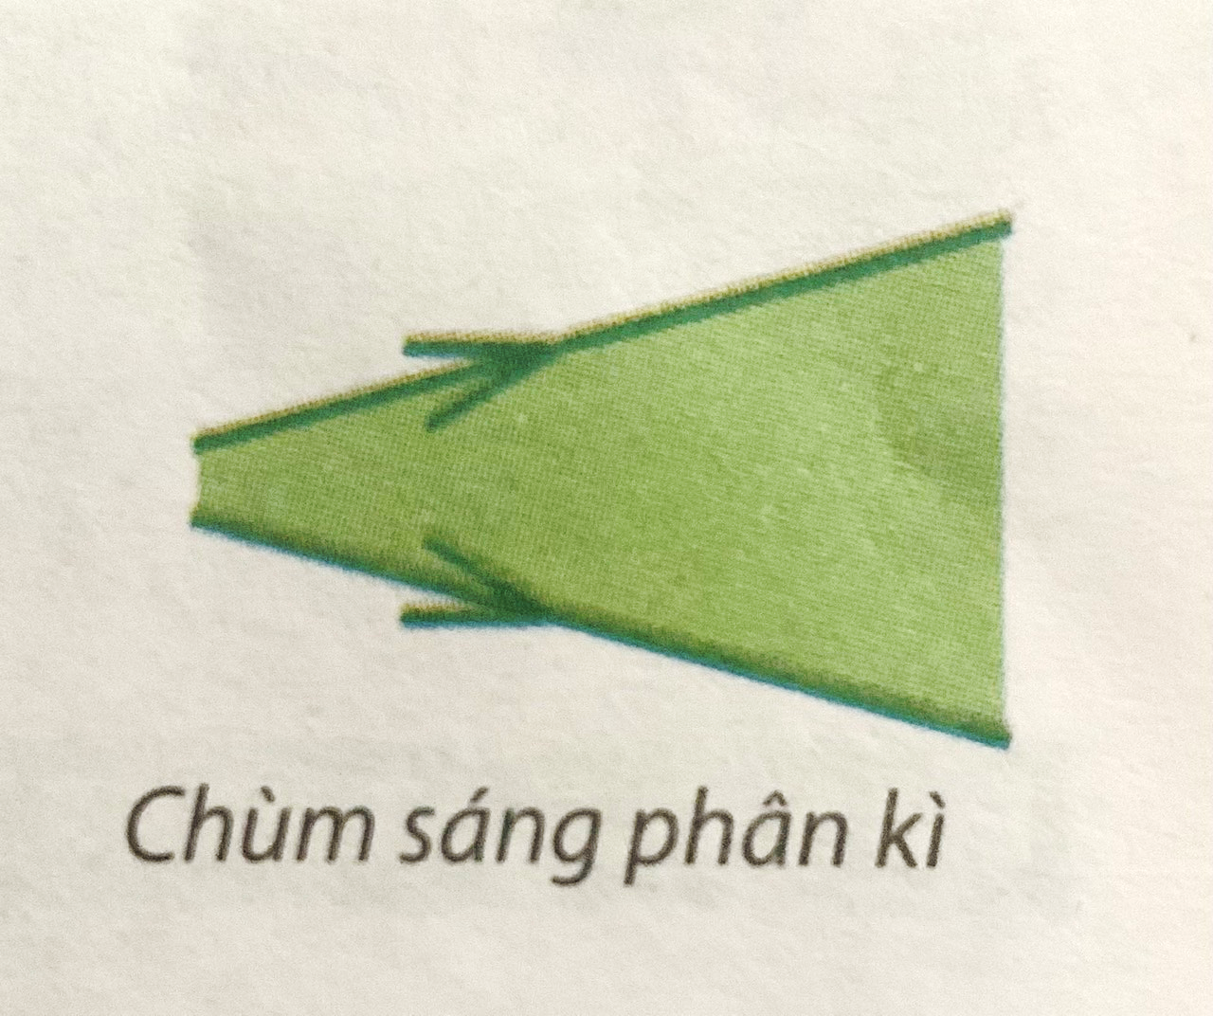
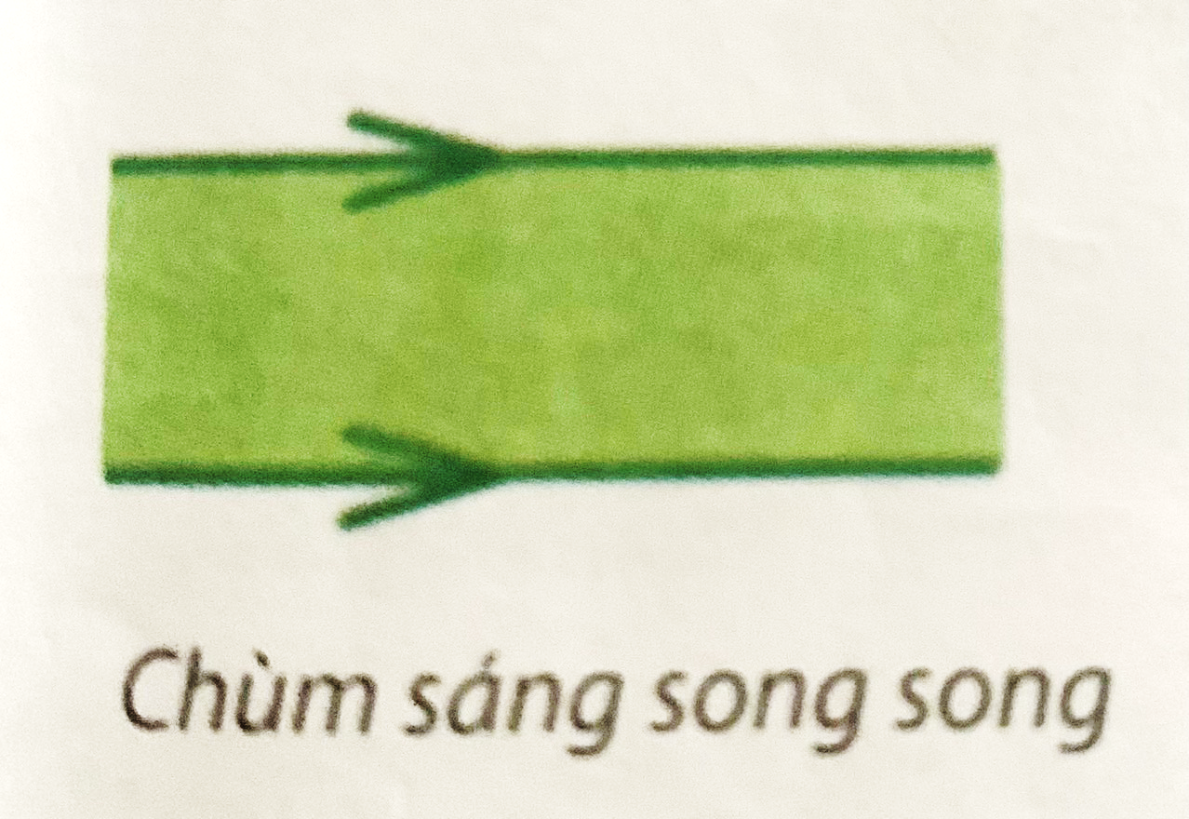
II.TIA SÁNG VÀ CHÙM SÁNG
2.CHÙM SÁNG
+ Chùm sáng gồm các tia sáng tiến lại gần nhau khi truyền đi
+ Chùm sáng gồm các tia sáng ra xa nhau khi truyền đi
+ Chùm sáng gồm các tia sáng mà khoảng cách của chúng không đổi khi truyền đi

Slide 12
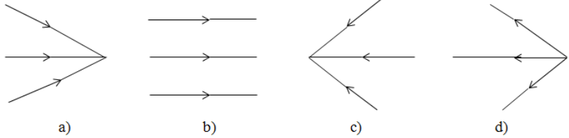
III.VẬN DỤNG
Bài 1: Các chùm sáng nào ở hình vẽ dưới đây là chùm sáng hội tụ?
A. Hình a và b B. Hình a và c
C. Hình b và c D. Hình a, c và d

Slide 13
III.VẬN DỤNG
Bài 3: Chùm sáng…………. gồm các tia sáng…….. trên đường truyền của chúng. Chọn các cụm từ cho sau đây, điền vào chỗ trống của câu trên theo thứ tự cho đầy đủ.
A. Phân kỳ; giao nhau B. Hội tụ; loe rộng ra
C. Phân kỳ; loe rộng ra D. Song song; giao nhau

Slide 14
DẶN DÒ
- Học bài làm BT 3,4 sách tài liệu vật lý trang 16,17
- Xem trước Chủ đề 3: ỨNG DỤNG ĐỊNH LUẬT TRUYỀN THẲNG CỦA ÁNH SÁNG

